Slide 1
Statutární město Ostrava
Odbor sociálních věcí a zdravotnictví
Seminář k výběrovému řízení pro rok 2025
v oblastech sociální péče, protidrogové prevence a podpory osob s handicapem (oblast C)

Slide 2
Program jednání
Úvod
Metodický pokyn pro aktualizaci sítě sociálních služeb zadávaných statutárním městem Ostrava
Informace k podávání žádostí
PŘESTÁVKA
Informace k vyúčtování dotací
Diskuse, individuální konzultace
Prezentace ze semináře budou k dispozici ke stažení na www.ostrava.cz v konkrétní výzvě na rok 2025.
Notes:
spolupráce města Ostravy s odborem pro sociální začleňování (Agenturou) zahájena v roce 2015
2015-2020 – spolupráce v rámci Koordinovaného přístupu k sociálně vyloučeným lokalitám
celkem 28 projektů za 233 mil. Kč – výzva OPZ + OP VVV
celkem 12 projektů za 185 mil. Kč – výzva IROP
Nyní návazná spolupráce v rámci Koordinovaného přístupu k sociálnímu vyloučení +
Plusy
„zvýhodněný přístup“ k dotačním toků ESF21+ (specifické výzvy pro spolupracující obce, subalokace v některých otevřených výzvách, zvýšení bonifikace projektové žádosti obce/aktéra
ze spolupracující obce),
akční plán na dobu 3 let – možnost reagovat na aktuální potřeby v území a na vyhlášené projektové výzvy, možnost realizovat projekty na to, co opravdu potřebujeme a chceme podporovat. Akční plán bude průběžně vyhodnocován,
víceleté financování projektů prevence kriminality v širších možnostech využití finančních prostředků (např. asistenti prevence kriminality, domovník preventista atd.) – nyní financování pouze jednoleté z MV ČR v rámci programu prevence kriminality na místní úrovni (z MV ČR tak možnost čerpat finance na jiné projekty – např. kamerový systém),
možnost ovlivnit, které projekty budou realizovány na území SMO (vydáním souhlasného stanoviska prostřednictvím Agentury + provázanost se vznikajícím 6. KP – zejména v oblasti sociálních služeb – jejich rozvoj nebo vznik – možnost financování z KSPV+

Slide 3
Statutární město Ostrava
Odbor sociálních věcí a zdravotnictví
Metodický pokyn pro aktualizaci sítě sociálních služeb zadávaných statutárním městem Ostrava
Schváleno radou města usnesením č. 04585/RM2226/70 ze dne 18.06.2024

Slide 4
Důvody vzniku:
Střednědobý plán rozvoje sociálních služeb a dalších aktivit v Moravskoslezském kraji na léta 2024-2026 (SPRSS)
Metodika aktualizace Krajské sítě – platné pro žádosti podané po 1. 10. 2023
Nastavení systému pro aktualizaci sítě sociálních služeb, kde je zadavatelem statutární město Ostrava (SMO)

Slide 5
Střednědobý plán rozvoje sociálních služeb a dalších aktivit v Moravskoslezském kraji na léta 2024-2026 (SPRSS) – podmínky
Zadavatelská role
Reakce na potřeby obyvatel
Potřebnost, finanční udržitelnost, efektivnost, kvalita (kritéria)
Optimální/maximální rozvoj kapacit sociálních služeb

Slide 6
Metodický pokyn pro aktualizaci sítě sociálních služeb zadávaných statutárním městem Ostrava
Soulad s 6. Komunitním plánem sociálních služeb a souvisejících aktivit ve městě Ostrava na období 2023-2026, resp. se SPRSS
Aktualizace:
• snížení/navýšení lůžek v pobytových službách,
• snížení/navýšení úvazků v ambulantních a terénních službách,
• vstup/výstup sociální služby do/ze sítě.

Slide 7
Metodický pokyn pro aktualizaci sítě sociálních služeb zadávaných statutárním městem Ostrava
Podání žádosti o aktualizaci v krajské síti
Podání žádosti o aktualizaci v ostravské síti
Usnesení orgánů SMO (potvrzení zadavatelské role obce)
Aktualizace krajské sítě
Možnost žádat o financování pro službu, která je zařazena do krajské sítě
Finanční podpora ze strany SMO, tzn. služba je součást ostravské sítě

Slide 8
Metodický pokyn pro aktualizaci sítě sociálních služeb zadávaných statutárním městem Ostrava
žádost, včetně povinných příloh,
rozpočet služby,
personální obsazení služby,
zdroje financování,
rozhodnutí o vydání „oprávnění k poskytování sociálních služeb“ (registrace), případně žádost
o vydání tohoto oprávnění,
pověření/smlouvu o výkonu služby v obecném hospodářském zájmu na krajské či celostátní úrovni,
sdělení o úhradách uživatelů.

Slide 9
Metodický pokyn pro aktualizaci sítě sociálních služeb zadávaných statutárním městem Ostrava
Žádost: - datovou schránkou
- podatelna Magistrátu města Ostravy
(osobně nebo prostřednictvím poštovních služeb)
Termín: od 1.7. do 31.7.
Posouzení: od 1.8. do 31.8.
Rozhodnutí: v orgánech města v září příslušného roku
Výpis z usnesení

Slide 10
Metodický pokyn pro aktualizaci sítě sociálních služeb zadávaných statutárním městem Ostrava
Výpis z usnesení:
název organizace, adresa,
název služby,
identifikátor,
navýšená/snížená kapacita (lůžka, úvazky),
období,
finanční spoluúčast zadavatele (35 %, 25 %, 15 %).
Účast ve výběrovém řízení SMO! – v žádosti zohledněna změna kapacity.

Slide 11
Formuláře
Žádost
Náklady
Zdroje
Personální obsazení
Vše dostupné na webových stránkách www.ostrava.cz

Slide 12
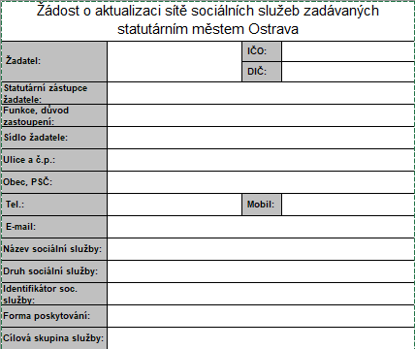

Slide 13
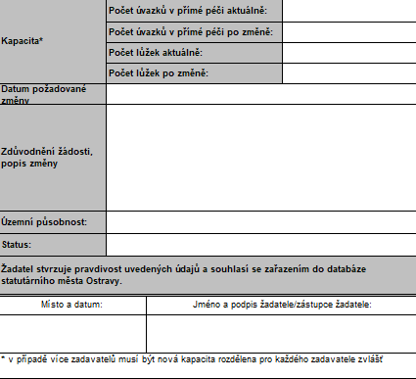

Slide 14
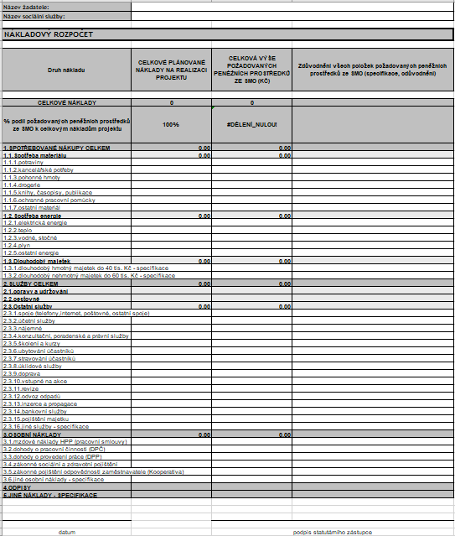

Slide 15
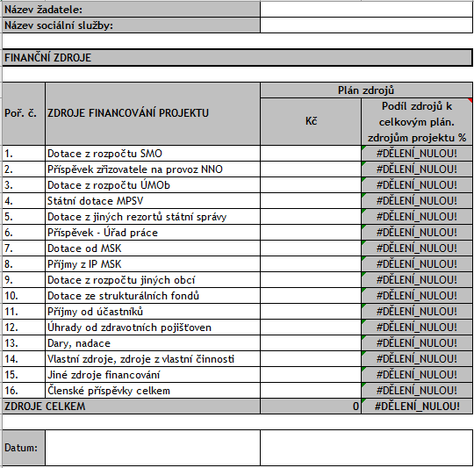

Slide 16
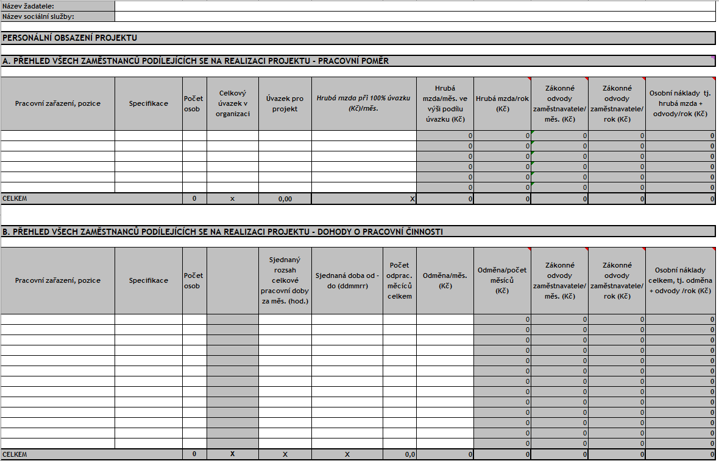

Slide 17
Děkuji za pozornost.
V případě jakýchkoliv dotazů či postřehů mě neváhejte kontaktovat:
Mgr. Štěpán Vozárik
Magistrát města Ostravy
599 443 818
stepan.vozarik@ostrava.cz

Slide 18
Statutární město Ostrava
Odbor sociálních věcí a zdravotnictví
Výběrové řízení
pro rok 2025

Slide 19
Přístup k aktuálně vyhlášeným výzvám:
Na webových stránkách www.ostrava.cz
v sekci ÚŘAD/NEJHLEDANĚJŠÍ/Dotace oblast SOCIÁLNÍ SLUŽBY, ZDRAVOTNICTVÍ, PREVENCE, VOLNÝ ČAS A RODINNÁ POLITIKA a zvolíte příslušnou oblast podpory
Odkaz: https://www.ostrava.cz/cs/urad/hledam-informace/dotace/zdravotnictvi-a-socialni-sluzby

Slide 20
Program na poskytování peněžních prostředků pro rok 2025
Celkový předpokládaný objem peněžních prostředků vyčleněných z rozpočtu statutárního města Ostravy pro dotace
  oblast sociální péče 64,041 mil. Kč
  oblast protidrogové prevence 3,077 mil. Kč
    oblast podpory osob s handicapem 16,402 mil. Kč
    Celkový objem peněžních prostředků na dotace může být upraven
    v závislosti na schváleném rozpočtu města.

Slide 21
Program na poskytování peněžních prostředků pro rok 2025
NOVĚ Oprávnění žadatelé – právnické osoby a fyzické osoby podnikající. Fyzické osoby nepodnikající již nejsou oprávněným žadatelem.
Lhůta pro podávání žádostí je
od 29.10.2024 do 08.11.2024
  odeslání žádosti do systému s el. podpisem
  odeslání žádosti do systému a následně datovou zprávou (pokud nedisponujete elektronickým podpisem)
  !!! Vyberte vždy jen jednu variantu odeslání !!!

Slide 22
Program na poskytování peněžních prostředků pro rok 2025
  Rozhodnutí o poskytnutí dotací orgány města – nejpozději do konce března 2025
  Maximální výše dotace:
  Sociální péče - 3,5 mil. Kč
  Protidrogová prevence - 1,5 mil. Kč
  Podpora osob s handicapem - 3 mil. Kč
  ZM si vyhrazuje právo poskytnou dotaci nad maximální limit stanovený podmínkami.

Slide 23
Oblast Sociální péče – Témata podpory
Sociální služby
Sociální služby poskytované v souladu se zákonem o sociálních službách č. 108/2006 Sb., v platném znění; podmínkou pro žadatele v tomto tématu podpory je podaná žádost o poskytnutí dotace z kapitoly 313 – MPSV státního rozpočtu
Podpora přímé dobrovolnické práce ve prospěch seniorů, zdravotně postižených, osamělých, nemocných nebo sociálně znevýhodněných osob vč. dětí
Aktivizační činnosti pro rodiny s dětmi (zejména rodiny s dětmi v agendě SPOD) a pro osoby ohrožené sociálním vyloučením
Související aktivity

Slide 24
Oblast Protidrogová prevence –
Témata podpory
Sociální služby
Sociální služby poskytované v souladu se zákonem o sociálních službách č. 108/2006 Sb., v platném znění; podmínkou pro žadatele v tomto tématu podpory je podaná žádost o poskytnutí dotace z kapitoly 313 – MPSV státního rozpočtu
Související aktivity zaměřené na pomoc a podporu osobám závislým, spoluzávislým nebo závislostí ohroženým, které doplňují síť sociálních služeb, ale nejsou sociální službou dle zákona o sociálních službách
Související aktivity

Slide 25
Oblast Podpora osob s handicapem–
Témata podpory
B
Informační kampaně (zejména edukační, destigmatizační) a poradenství (mimo registrované sociální služby)
C
A
Celoroční činnost a jednorázové aktivity organizací podporujících osoby s handicapem
Zaměstnávání osob se zdravotním postižením (chráněná pracoviště a chráněná pracovní místa).

Slide 26
Oblast Podpora osob s handicapem–
Téma podpory C
C
Zaměstnávání osob se zdravotním postižením (chráněná pracoviště a chráněná pracovní místa).
Vymezení okruhu žadatelů:
zapsané spolky a další subjekty dle právní úpravy
(občanský zákoník, zákon o obchodních korporacích),
církevní právnické osoby,
obecně prospěšné společnosti.

Slide 27
Podávání žádostí prostřednictvím systému PorteX
Základní informace a novinky ve VŘ na rok 2025

Slide 28

Přihlášení na: portex.ostrava.cz

Slide 29
Přihlášení na: portex.ostrava.cz
Zřízení přístupu
odeslat kontaktní údaje na e-mail helpdesk@ostrava.cz + v kopii na dotačního specialistu pro příslušnou oblast podpory
Pro zřízení přístupu je nezbytné odeslat:
název organizace
jméno a příjmení zaměstnance, pro kterého má být přístup zřízen
e-mail
telefonní číslo
jeho funkce v organizaci
V případě nového žadatele/organizace:
název organizace a její právní forma
IČ
číslo BÚ
sídlo
kontaktní údaje na zaměstnance (viz. výše)

Slide 30
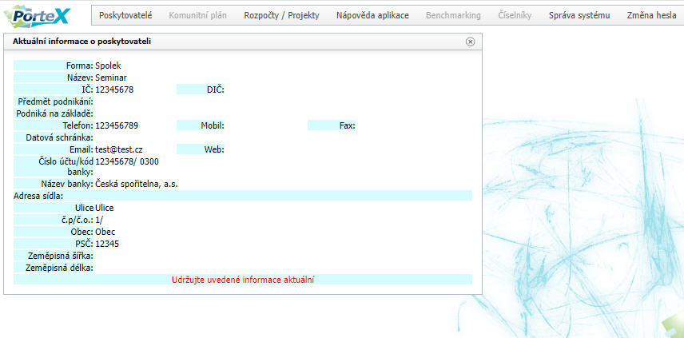
Úvodní stránka – DŮLEŽITÁ AKTUALIZACE
Důležitá je AKTUALIZACE ÚDAJŮ!!!

Slide 31
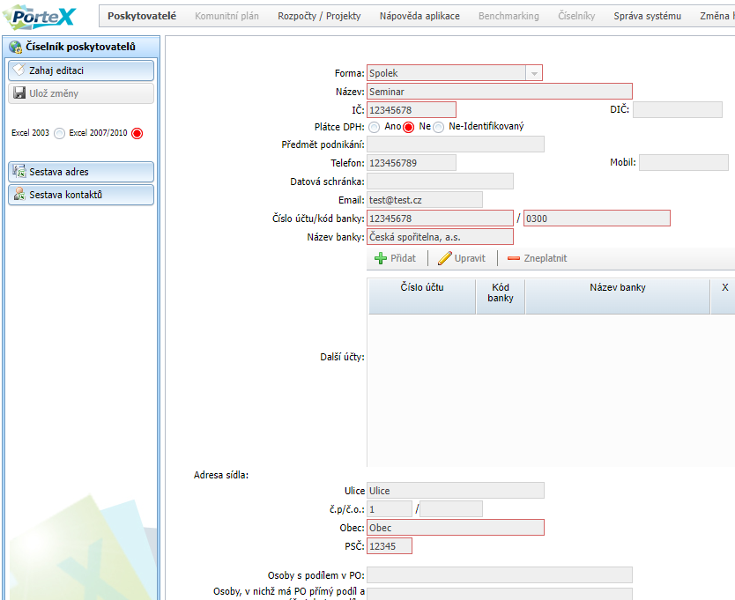
ČÁST Poskytovatelé
Lze přidat další BÚ

Slide 32
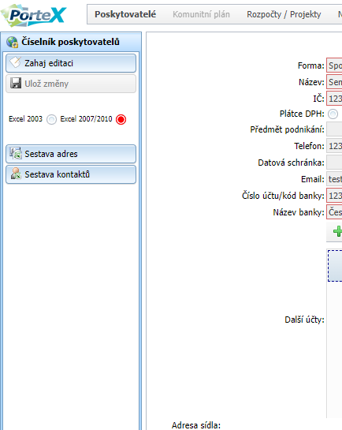

ČÁST Poskytovatelé
Důležitá je kontrola všech údajů.
Adresy a údaje o registraci sociální služby můžete upravit sami, pokud nejsou KONTAKTY aktuální, dejte nám vědět.

Slide 33
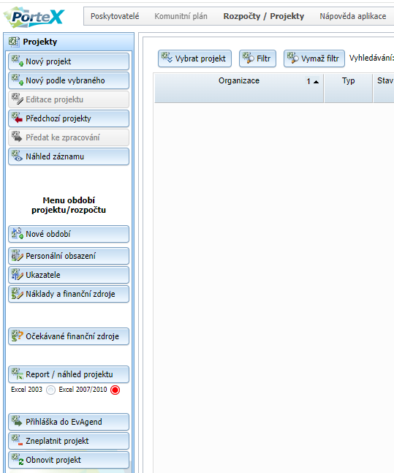
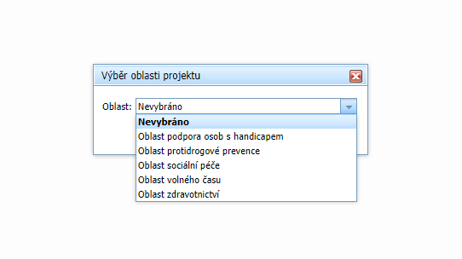
ČÁST Rozpočty/Projekty

Slide 34
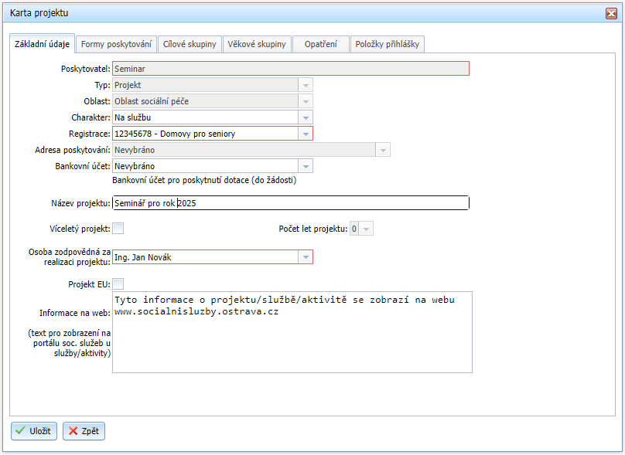
ČÁST Rozpočty/Projekty Karta projektu
Doplňuje se automaticky z registrace
Možnost výběru BÚ

Slide 35

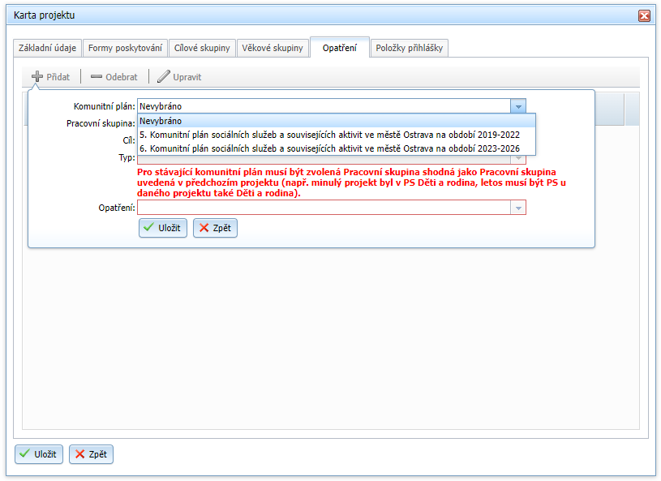
ČÁST Rozpočty/Projekty Karta projektu - Opatření

Slide 36
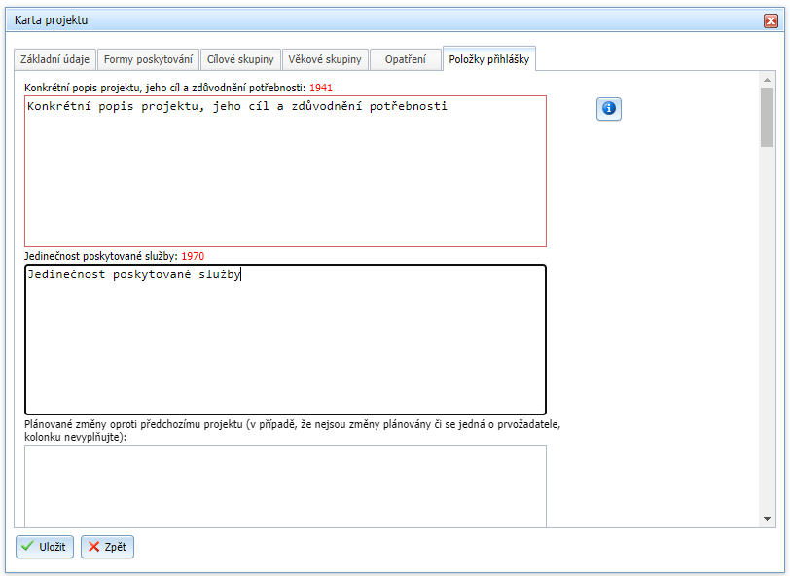
ČÁST Rozpočty/Projekty Karta projektu - Položky
Uveďte, čím je služba jedinečná oproti definici uvedené v zákoně,
případně oproti běžně poskytovaným službám.
Pokud plánujete nějaké změny v realizaci, uveďte prosím, jaké.

Slide 37
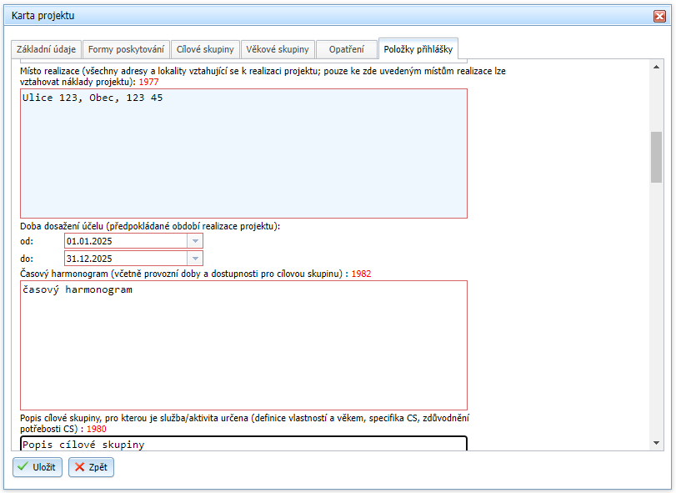
ČÁST Rozpočty/Projekty Karta projektu - Položky
Uveďte faktická místa realizace služby, popř. zázemí pracovníků, lokalitu.
Pokud není konkrétní adresa uvedena, nelze čerpat náklady s ní spojené (nájem, energie apod.).

Slide 38
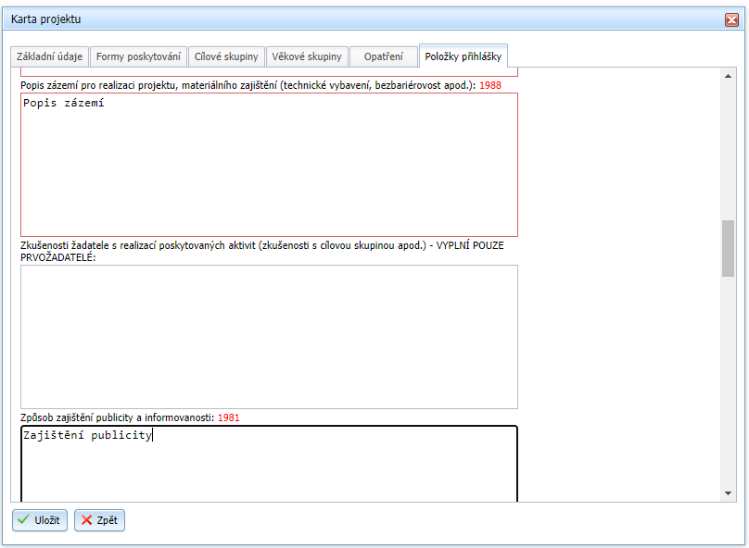
ČÁST Rozpočty/Projekty Karta projektu - Položky
Popište jaké materiální a technické zázemí
je pro realizaci služby/aktivity využíváno.
Vyplňují pouze PRVOŽADATELÉ.

Slide 39
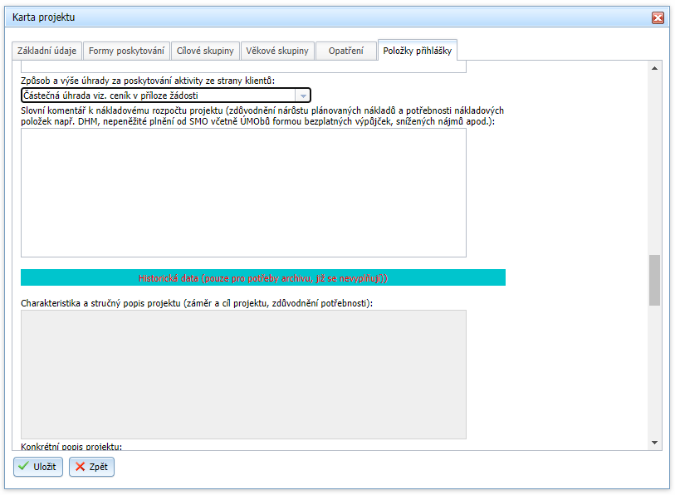
ČÁST Rozpočty/Projekty Karta projektu - Položky
Vyberte ze seznamu.
Zdůvodněte prosím nárůst nákladů a potřebnosti položek.
Tyto pole NELZE VYPLNIT – jedná se o položky z předchozích let.

Slide 40
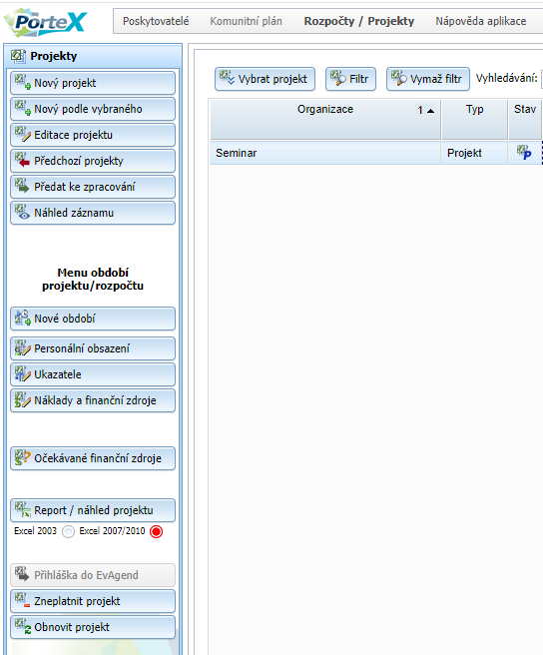
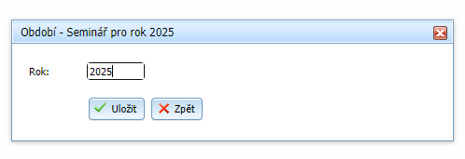
ČÁST Rozpočty/Projekty Karta projektu - Období
Po dvojkliku na příslušný projekt zadáte nové období realizace.

Slide 41
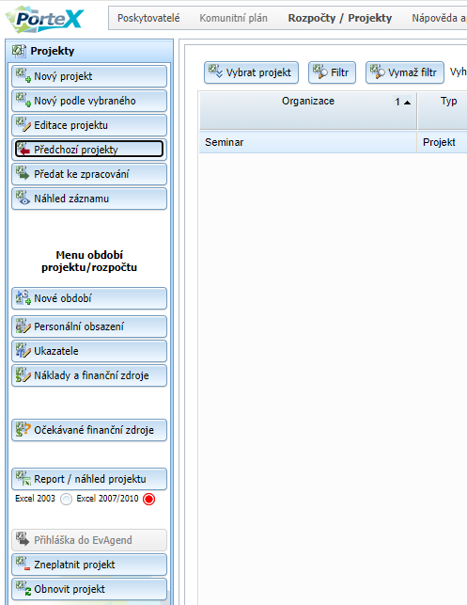
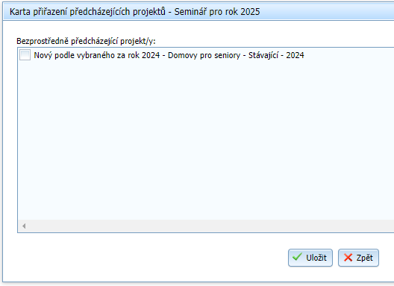
ČÁST Rozpočty/Projekty Karta projektu - Propojení
Po založení projektu podle vybraného je nezbytné jej propojit s projekty předchozího období.
Ze seznamu projektů potvrďte ten, se kterým chcete žádost propojit.

Slide 42
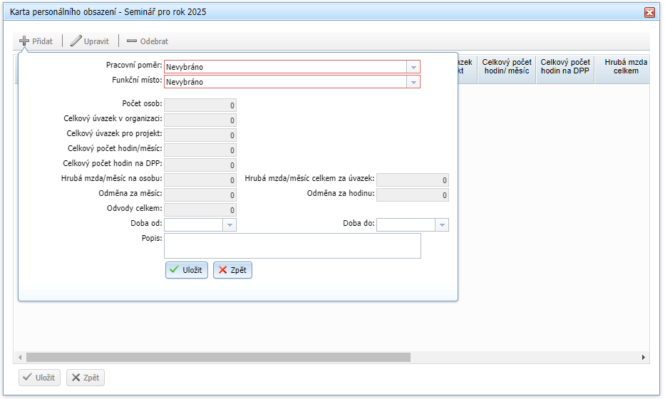
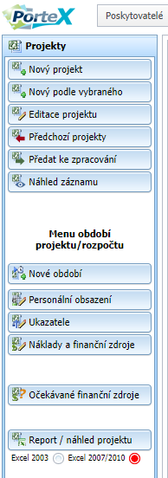
ČÁST Rozpočty/Projekty Personální obsazení
U prac. pozic, kde není jasná vazba na projekt, specifikujte.
V případě kratšího pracovního poměru je nezbytné uvést konkrétní data – dle tohoto zadání jsou vypočítány mzdové náklady.

Slide 43
ČÁST Rozpočty/Projekty Personální obsazení
Jak vyplnit tabulku v případě dělení úvazku mezi více služeb?
Příklad:
Zaměstnanec je v organizaci zaměstnán na plný úvazek. Jeho úvazek je však dělen mezi 2 služby a celkem 4 pozice (2x Sociální pracovník, 2x Vedoucí služby).
Počet osob v rámci 1 projektu nám musí v součtu dát reálný počet fyzických osob (1 pan Novák) – uvádíte tedy podíl dle počtu pozic v jednotlivém projektu/službě (1 osoba na 2 pozice v projektu = 2x 0,5), ve sloupci celkový úvazek je součet zrušen.

Slide 44
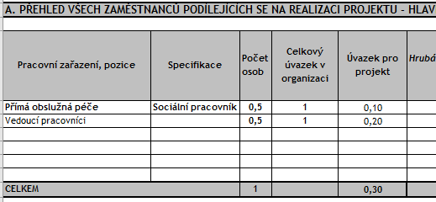
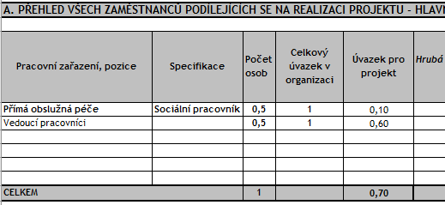
ČÁST Rozpočty/Projekty Personální obsazení
Jak vyplnit tabulku v případě dělení úvazku mezi více služeb/aktivit?
Projekt/Služba/Aktivita č. 1
Projekt/Služba/Aktivita č.2

Slide 45
ČÁST Rozpočty/Projekty Personální obsazení
Jak vyplnit tabulku v případě dělení úvazku mezi více služeb?
Příklad:
Zaměstnanec je v organizaci zaměstnán na částečný úvazek 0,8. Jeho úvazek je však dělen mezi 2 služby a celkem 4 pozice (2x Sociální pracovník, 2x Vedoucí služby).
Počet osob v rámci 1 projektu nám musí v součtu dát reálný počet fyzických osob (1 pan Novák) – uvádíte tedy podíl dle počtu pozic v jednotlivém projektu/službě (1 osoba na 2 pozice = 0,5), ve sloupci celkový úvazek je součet zrušen.

Slide 46
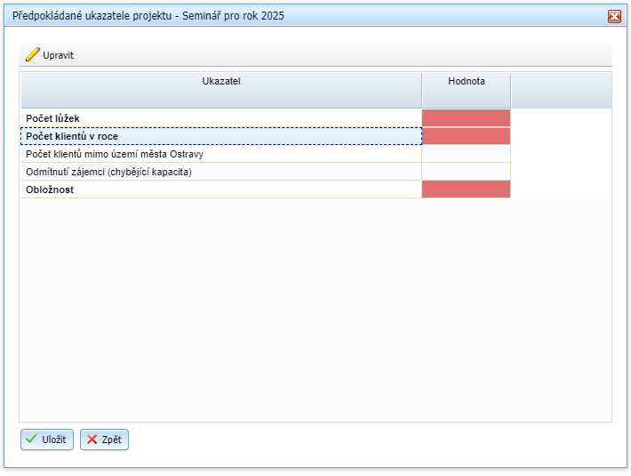
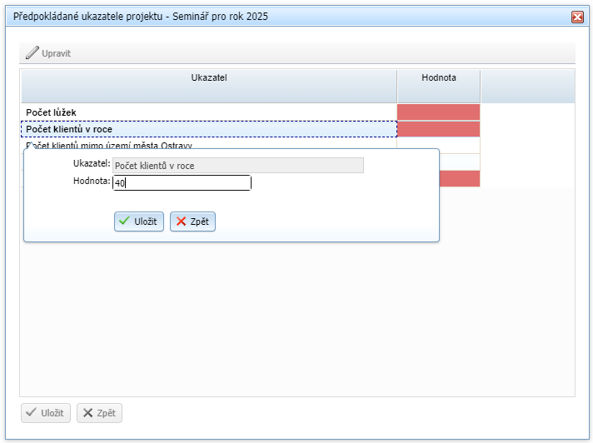
ČÁST Rozpočty/Projekty Ukazatele

Slide 47
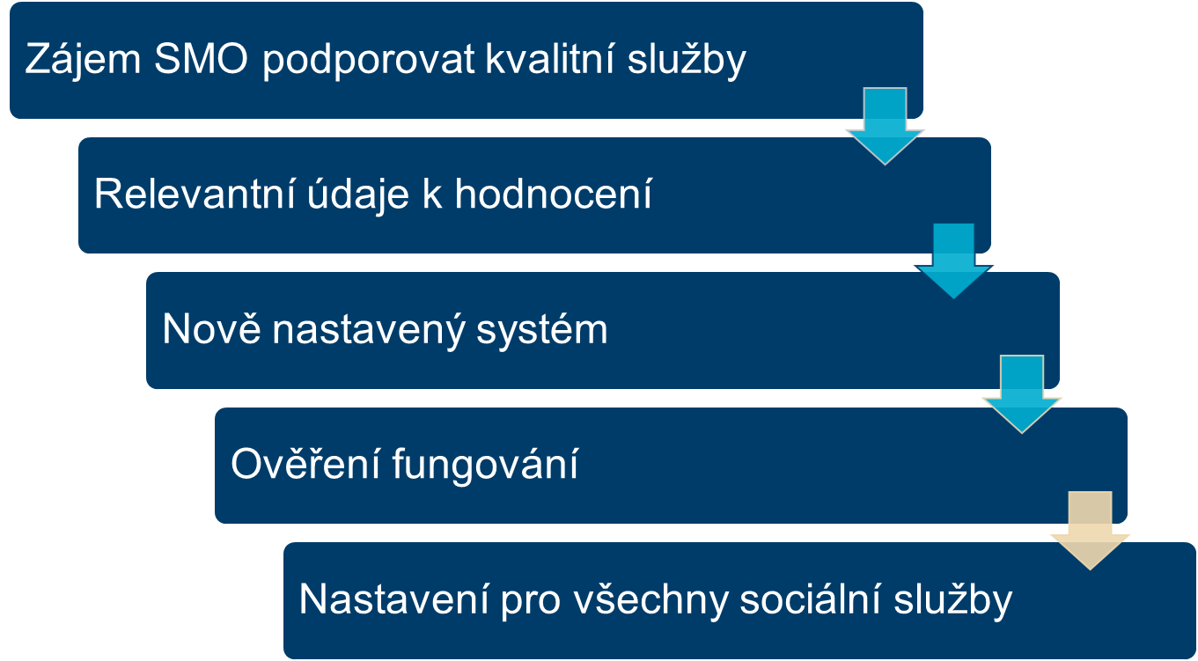
ČÁST Rozpočty/Projekty Ukazatele

Slide 48
ČÁST Rozpočty/Projekty Ukazatele
MANUÁL PRO VYKAZOVÁNÍ UKAZATELŮ – naleznete na webu SMO v informacích pro žadatele
SKUPINY SLUŽEB PRO PILOTNÍ OVĚŘENÍ:
azylové domy, domy na půl cesty
pečovatelská služba, osobní asistence
sociálně – aktivizační služby pro rodiny s dětmi
PRO VŠECHNY SLUŽBY
nově byly nadefinovány ukazatele:
počet odmítnutých zájemců k rozhodnému dni (tj. 30. 6. pro PZ a 31. 12. pro ZZ),
upřesnění definice počtu intervencí.

Slide 49
ČÁST Rozpočty/Projekty Ukazatele
UKAZATEL: „Počet klientů s bydlištěm na území města Ostravy včetně širšího správního obvodu“
Širší správní obvod zahrnuje obce:
Čavisov
Dolní Lhota
Horní Lhota
Klimkovice
Olbramice
Stará Ves nad Ondřejnicí
Šenov
Václavovice
Velká Polom
Vratimov
Vřesina
Zbyslavice

Slide 50
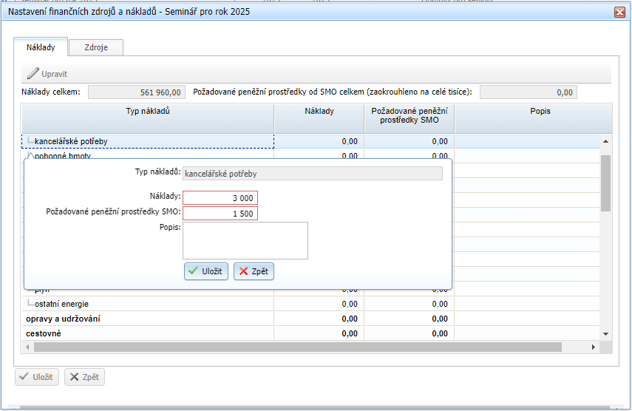
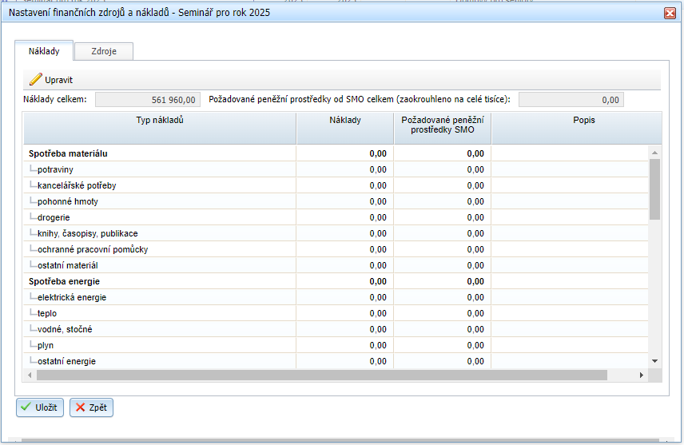
ČÁST Rozpočty/Projekty Náklady
Při specifikaci nákl. položky nepoužívejte apod., aj., atd.
Osobní náklady jsou automaticky vypočteny dle zadaného personálního zajištění.

Slide 51
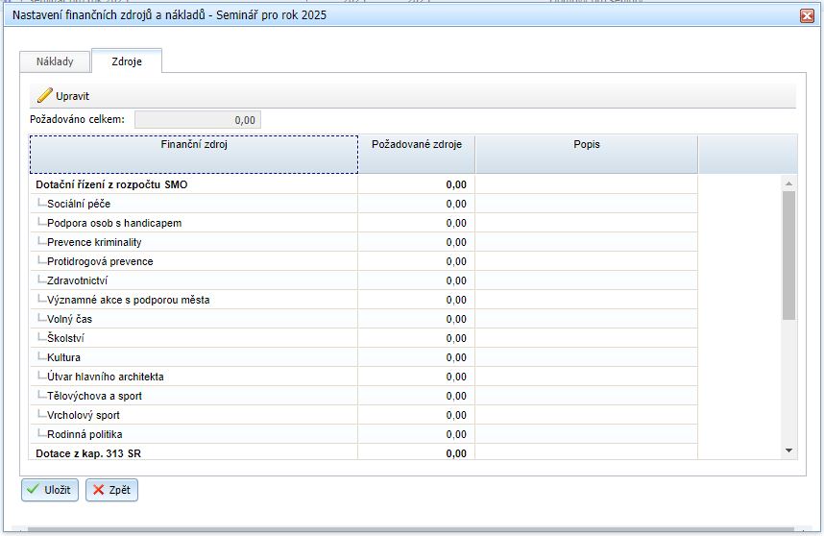
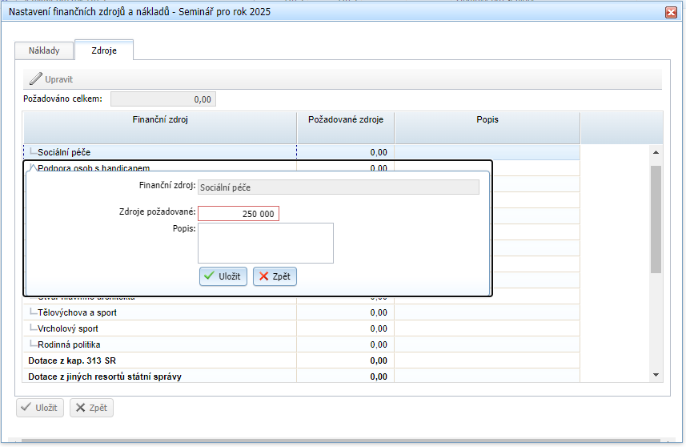
ČÁST Rozpočty/Projekty Zdroje

Slide 52
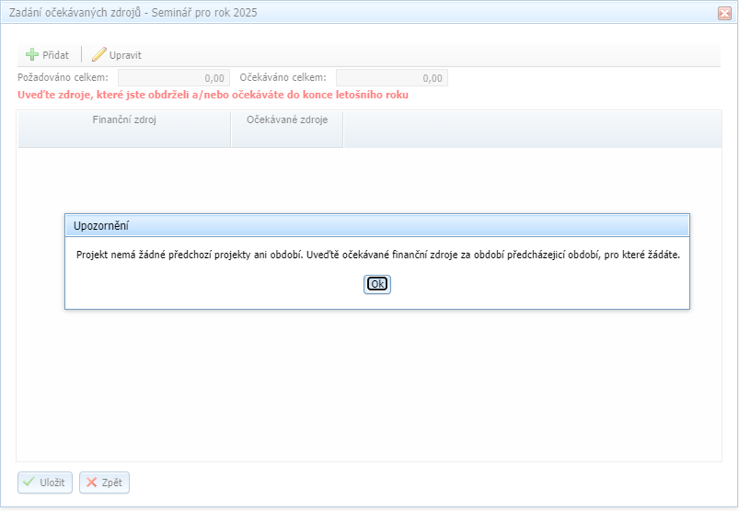
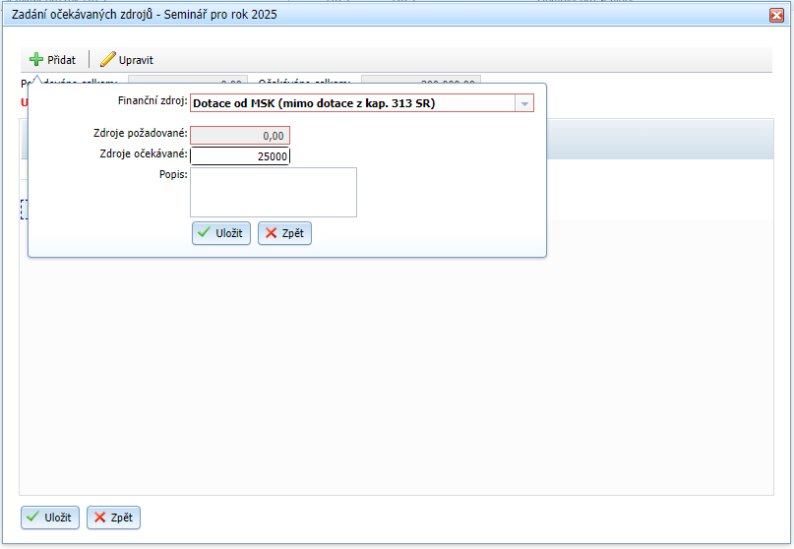
ČÁST Rozpočty/Projekty Očekávané fin. zdroje
Vložíte informace o získaných či předpokládaných finančních zdrojích do konce tohoto roku.
Finanční zdroje roku 2023 jsou načteny ze závěrečného vyúčtování projektu (pokud byl v tomto roce podpořen).

Slide 53
ČÁST Rozpočty/Projekty Finalizace žádosti
Po vyplnění všech povinných údajů proveďte kontrolu skrze Report / náhled projektu

Slide 54
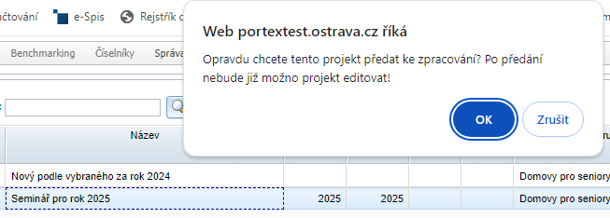
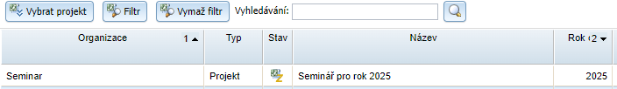
ČÁST Rozpočty/Projekty Předání ke zpracování

Slide 55
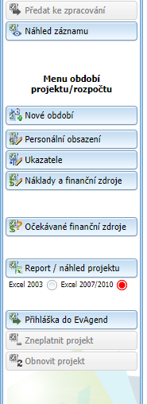
Přihláška EvAgend
nutná instalace programu 602xml filler
(https://www.602.cz/formfiller)
jednoduchý návod ke stažení programu a práci s formulářem najdete na webových stránkách SMO (aktuální výzva)

Slide 56
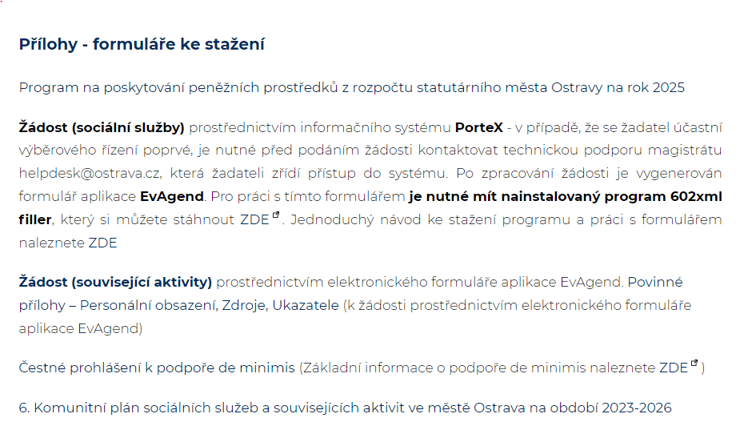
Oblast Protidrogová prevence – Související aktivity
žádost i povinné přílohy naleznete na webových stránkách

Slide 57
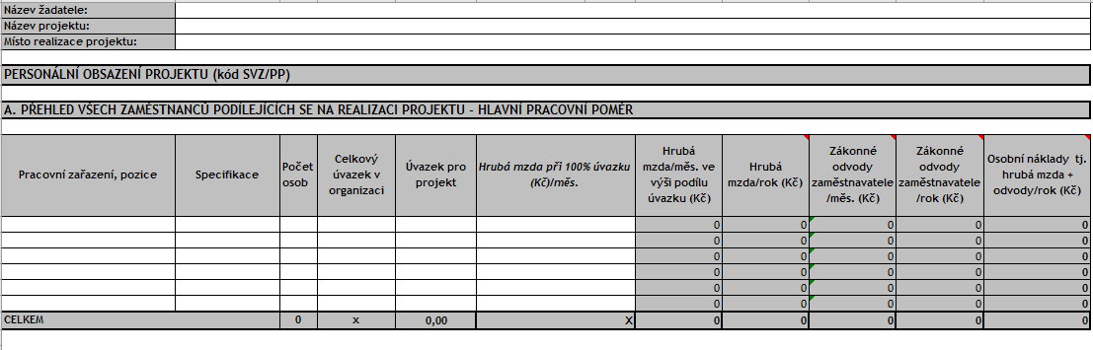
Oblast Protidrogová prevence – Související aktivity
povinné přílohy – Personální obsazení

Slide 58
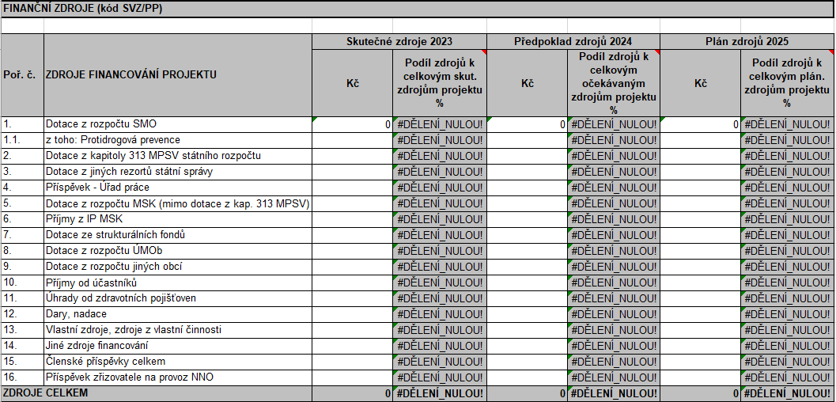
Oblast Protidrogová prevence – Související aktivity
povinné přílohy – Zdroje projektu

Slide 59
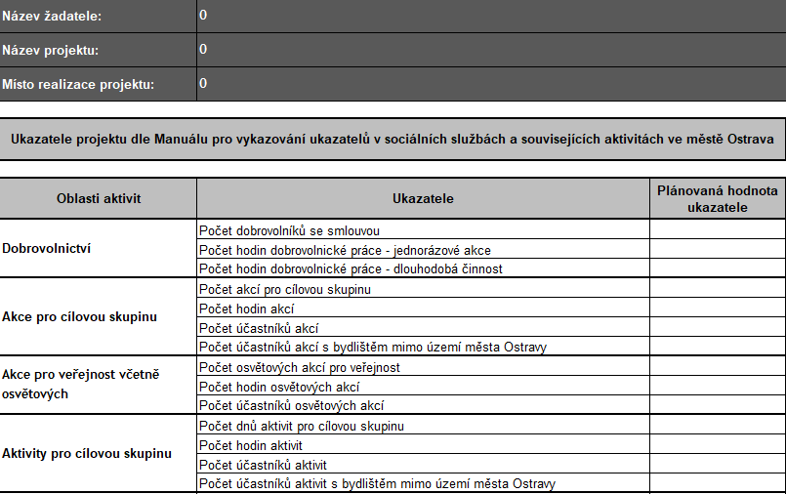
Oblast Protidrogová prevence – Související aktivity
povinné přílohy – Ukazatele
Uvádíte do jednotlivých kategorií předpokládané hodnoty dosažených ukazatelů.

Slide 60
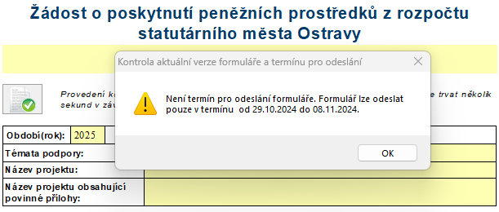
Žádost EvAgend

Slide 61
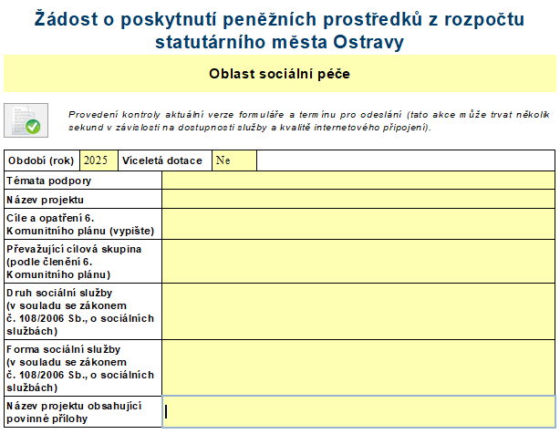
Žádost EvAgend
V případě podání přes systém PorteX se většina údajů propíše.
V případě podání více žádostí uvádějte přesný název dotační oblasti a název žádosti, ve které jsou přílohy vloženy.

Slide 62
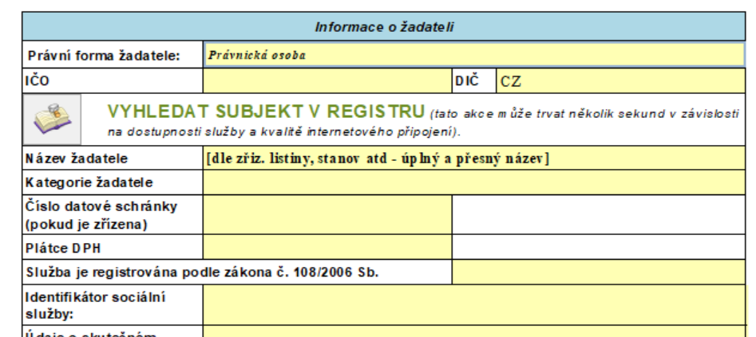
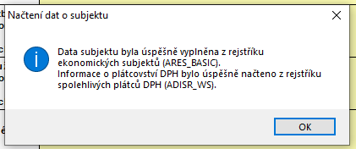
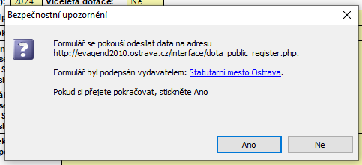
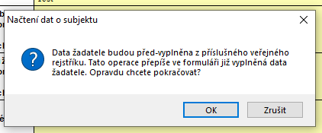
Žádost EvAgend
Po zadání IČO a kliku na VYHLEDAT SUBJEKT jsou doplněna data z registru

Slide 63
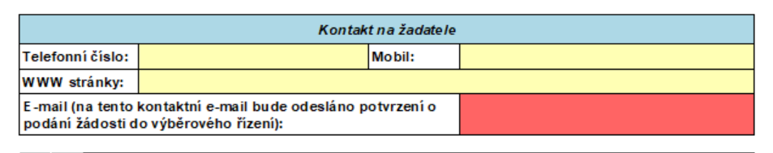
Žádost EvAgend
DŮLEŽITÉ: Na tento e-mail je zasláno potvrzení o odeslání žádosti.

Slide 64
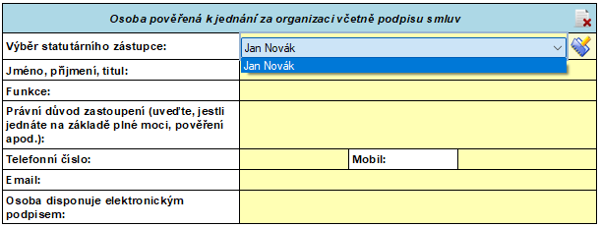
Žádost EvAgend
Po kliknutí do pole Výběr statutárního zástupce můžete vybrat osobu a tlačítkem ŠTĚTCE potvrdíte výběr, další informace se doplní.
Vyberte možnost zda disponuje elektronickým podpisem.

Slide 65
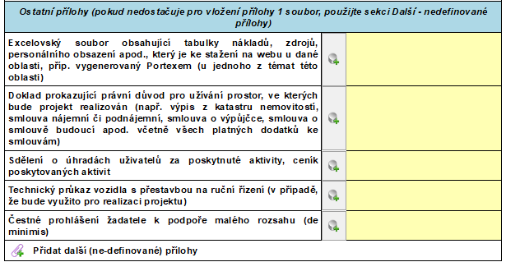
Žádost EvAgend

Slide 66
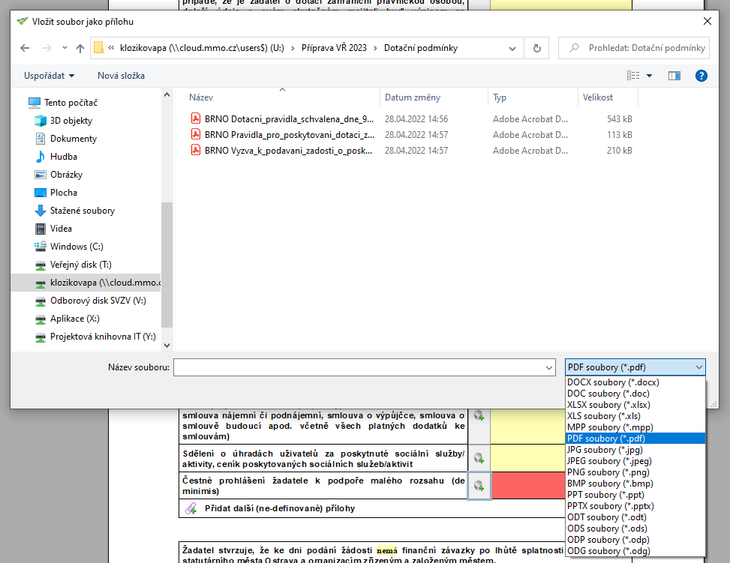
Žádost EvAgend

Slide 67



Žádost EvAgend Odeslání s el. podpisem

Slide 68


Žádost EvAgend Odeslání bez el. podpisu

Slide 69


Žádost EvAgend Export žádosti do PDF
Může nastat problém s následným otevřením exportovaného souboru.
Řešením je buď aktualizace Adobe Readeru nebo export žádosti do PDF prostřednictvím tisku (např. přes PDF Creator apod.).

Slide 70

Žádost EvAgend – potvrzení do e-mailu
Informační e-mail nemusí přijít okamžitě, při vytížení systému může docházet ke zpoždění. VYČKEJTE.

Slide 71
Přílohy k žádosti
kopie smlouvy o založení běžného účtu – POVINNÁ ke každé žádosti
statutárním orgánem podepsané čestné prohlášení žadatele k podpoře malého rozsahu (de minimis) – POVINNÁ ke každé žádosti
úplný výpis platných údajů a údajů, které byly vymazány bez náhrady nebo s nahrazením novými údaji, jedná-li se o evidující osobu podle zákona o evidenci skutečných majitelů
v případě požadování spolufinancování nákladové položky „Nájemné“ a „Spotřeba energie“ doklad prokazující právní důvod pro užívání prostor (nájemní smlouva, výpis z katastru nemovitostí);
sdělení o úhradách uživatelů za poskytnuté aktivity/služby, ceník souvisejících aktivit/služeb;
!!! V případě, že jsou přílohy doložené jen k jedné žádosti, uvádět přesný název dotační oblasti a žádosti obsahující přílohy !!!
Notes:
Speciální kategorii opatření uvedených v Akčním plánu tvoří sociální služby. Jestliže bude obdržený projektový záměr naplňující určité opatření obsahovat rozvoj stávající sociální služby či vznik nové, musí být tento záměr v souladu s platným komunitním plánem, případně musí být jeho potřebnost uvedena v každoročním vyhodnocení komunitního plánu.
Důvodem je zajištění kontinuity ve financování nabízených sociálních služeb na území města. Pakliže nebude tato podmínka splněna, nebude daný projektový záměr v souladu s Plánem.
Zároveň platí, že organizace, která v rámci Akčního plánu rozvíjí stávající sociální službu, nebo nabízí službu novou, musí postupovat v souladu s platnou metodikou aktualizace Krajské sítě sociálních služeb v Moravskoslezském kraji, tj. požádat o zařazení sociální služby (se statusem optimální) do krajské sítě.
V rámci sběru absorpční kapacity a dle rozvojových cílů připravovaného 6. KP se sešlo celkem 17 projektových záměrů na rozvoj nebo vznik sociálních služeb.
V případě realizace těchto projektů činily v rámci rozpočtu města cca 10 mil. Kč ročně.
Veřejné zdroje – MPSV, KÚ MSK…

Slide 72
Přílohy k žádosti
žádost poskytovatele sociálních služeb o dotaci z kapitoly 313 – MPSV státního rozpočtu pro rok 2025
při zastupování statutárního orgánu jinou osobou písemné zmocnění k zastupování – doporučujeme přiložit ke každé žádosti
pověření/smlouvu o výkonu služby v obecném hospodářském zájmu na celostátní úrovni dokládáte ihned po jejím obdržení
Pouze v případě změny:
rozhodnutí o vydání „oprávnění k poskytování sociálních služeb“ (registrace)
u poskytovatelů sociálních služeb pověření / smlouvu o výkonu služby v obecném hospodářském zájmu na krajské úrovni
doklad o získané akreditaci, pokud byla udělena (např. dle zákona o dobrovolnické službě)
NEDOKLÁDÁTE již u služeb SAS pro rodiny – vyjádření orgánů SPOD

Slide 73
Bezdlužnosti
nejsou povinnou přílohou žádosti
dokládají k žádosti pouze prvožadatelé
dokládáno samostatným podáním mimo výběrové řízení a závěrečné vyúčtování projektu!
Notes:
Projekty Domovník-preventista zatím plánované v městských obvodech: Mariánské Hory a Hulváky, Ostrava-Jih a Poruba.

Slide 74
Bezdlužnosti
Doložit do 15.2.2025!!!
způsob podání: datovou zprávou
dokládání: jednou za žadatele v rámci oblastí podpory spravovaných odborem sociálních věcí a zdravotnictví oddělení sociálních služeb (SP, PP, HAND, PK, ZDRAV)
  doklady musí být vydány– nejdříve ke dni 1.1.2025
Notes:
Projekty Domovník-preventista zatím plánované v městských obvodech: Mariánské Hory a Hulváky, Ostrava-Jih a Poruba.

Slide 75
Žádost a její odeslání
  místo realizace:
    neuvádějte široký popis
    uvádějte faktická místa realizace služby popř. zázemí pracovníků, lokalitu (k těmto adresám jsou vztahovány náklady)
osoba pověřená k jednání za organizaci včetně podpisu smluv
  pečlivě vyplňujte včetně titulů před a za jménem z důvodu využití pro smlouvu
kopírování žádostí z předchozích období
  aktualizovat zkopírované údaje
Notes:
Základním východiskem pro zpracování městské Strategie ne národní Strategie prevence kriminality, postavena na základních pilířích A – B (současně jsou to priority naší městské Strategie)

Slide 76
Žádost a její odeslání
vykazování ukazatelů
  pečlivě vyplňovat příslušné ukazatele – stejné ukazatele budou vykazovány v závěrečném hodnocení projektu
odeslání žádosti
  do systému s elektronickým podpisem
  do systému bez elektronického podpisu a následně datovou zprávou
  !!! Vyberte vždy jen jednu variantu odeslání !!!

Slide 77
Povinnosti příjemce dotace
  v roce 2025 bude smlouva podepisována výhradně elektronicky (náklady případně zahrnout do rozpočtu) + stejně tak dokládání vyúčtování
  dokládání jmenného seznamu zaměstnanců po podpisu smlouvy – ZRUŠENO
  dokládání seznamu uživatelů k ZZ – ZRUŠENO
  hlášení změn v realizaci projektu – na předepsaném formuláři dostupném na webu – NOVĚ nutná AKCEPTACE ZMĚNY ze strany SMO
  pololetní zpráva o realizaci projektu za první pololetí – odeslat datovou zprávou do 31.7.2025
  sledování příslušných ukazatelů projektu

Slide 78
Statutární město Ostrava
Odbor sociálních věcí a zdravotnictví
Přestávka

